Slide 1
Basiskennis Medicatie

Slide 2
Medicatiegebruik
Iedereen gebruikt wel eens medicatie.
Cliënten in de zorg gebruiken vaak structureel medicatie.
Cliënten weten vaak niet hoe ze verantwoord om moeten gaan met medicijen
Belangrijke taak / rol voor professionals in de zorgsector

Slide 3
Wetgeving
Geneesmiddelenwet
Wet BIG
Kwaliteitswet zorginstellingen

Slide 4
Geneesmiddelenwet
Regelt welke middelen als geneesmiddel aangemerkt mogen worden
Wat is de rol van de arts en de apotheker.
Welke middelen mogen door de drogisterij verkocht worden.
Bijv. voedingsupplementen zoals vitaminen en mineralen zijn geen geneesmiddelen en daarvoor gelden minder strenge regels.

Slide 5
De wet BIG
Beroepen in de Individuele Gezondheidszorg
Artsen, apothekers, fysiotherapeuten, gezondheidszorgpsychologen, psychotherapeuten, tandartsen, verloskundigen, physician assistants, verpleegkundig specialist en verpleegkundigen
Voorbehouden handelingen zijn risicovolle, medische handelingen die alleen bevoegde zorgverleners mogen uitvoeren (bijv. medicatie voorschrijven door een arts of een infuus aanleggen)
Risocovolle handelingen zijn handelingen die bij onzorgvuldig of onbekwaam handelen vrijwel zeker tot gezondheidsschade leiden. (bijv. een infuuszak verwisselen)

Slide 6
De wet BIG
Bevoegd en bekwaam
Mantelzorgers mogen onder verantwoordelijkheid van arts of apotheker vbepaalde handelingen uitvoeren

Slide 7
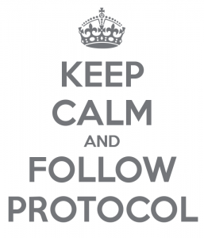
Kwaliteits wet Zorginstellingen
Instellingen moeten een zo hoog mogelijke kwaliteit leveren
Veilige omgeving voor de cliënt
Protocollen en richtlijnen: Medicatiebeleid

Slide 8
Medicatiebeleid
Verantwoordelijkheden (artsen en apothekers)
Procedures voor bestellen, bewaren en distributie
Toedienen van medicatie
Melden van incidenten

Slide 9
Scholing
Hoe is scholing geregeld in het beleid
Hoe worden vaardigheden op peil gehouden.
Bekwaamheidsverklaring:
Medewerker mag gedurende een bepaalde periode een specifieke handeling in een bepaalde situatie uitvoeren.
Persoonlijke verklaring
Eigen verantwoordelijkheid

Slide 10
Medicatieverstrekking
In het beleid moet staan:
Welke beroepsbeoefenaar mag medicatie klaarzetten en verstrekken
Deze moet op de hoogte zijn van beleid, (bij)werkingen, toediening, distributiesysteem, melding incidenten, enz.

Slide 11
Medicatie en Maatschappelijke Zorg
Veel instellingen hebben geen BIG geregistreerde medewerkers in dienst
Hebben wel te maken met cliënten die medicatie gebruiken.
Kinderopvang, basisischool, opvanglocaties, sociaal cultureelwerk.
Moeten een eigen protocol ontwikkelen rond medicatiegebruik.
Regel hierin verantwoordelijkheden, voorwaarden en aansprakelijkheid.

Slide 12
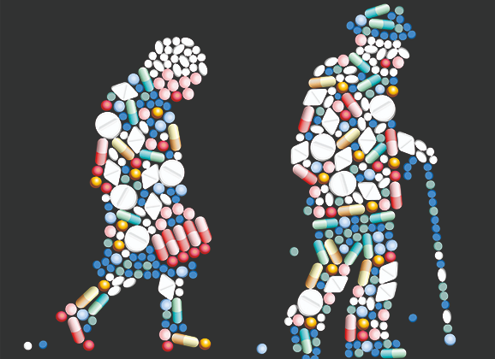
Werking en bijwerking van medicjnen
Elk medicijn heeft een specifieke werking en vaak ook specifieke bijwerkingen.
Het effect van de werking of bijwerking is per persoon anders.
Arts besluit welk middel voorgeschreven wordt, in overleg met de cliënt
Alles is terug te vinden in de bijsluiter.
https://db.cbg-meb.nl/Bijsluiters/h26242.pdf

Slide 13
Werking medicijnen
Iedereen reageert anders op medicijnen.
Inregelen of instellen
Vooral bij psychofarmaca en hormoonbehandelingen.
Dosering aanpassen op basis van onderzoek, observaties, bloedonderzoek.

Slide 14
Werking medicijnen
Niet zomaar stoppen.
Afbouwen
Lichaam laten ontwennen
Antibioticakuur afmaken

Slide 15
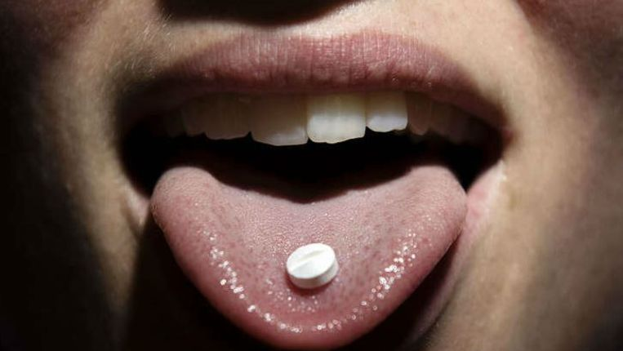
Bijwerking medicijnen
Bijna alle medicijnen hebben bijwerkingen
Per persoon verschillend in hoeverre deze optreden
Verdwijnen vaak na verloop van tijd.
Bij hyeftige bijwerkingen nooit zomaar stoppen, altijd in overleg met de arts.
Dosering aanpassen of alternatief medicijn voorschrijven.
Middel om bijwerkingen te onderdrukken.

Slide 16
Bijwerkingen medicijnen
Allergische reactie:
Overgevoeligheid voor bepaalde stoffen in het medicijn.
Overgevoeligheidsreacties kunnen zijn: benauwdheid, slikklachten, flauwvallen, uitslag, enz.
Onmiddellijk een arts inschakelen (of 112 bellen)
Opnemen in medisch dossier!

Slide 17
Medicijnen bewaren en opslaan
Bewaarcondities verschillen per medicijn
Bijsluiter of etiket geeft aan onder welke condities een geneesmiddel bewaard moet worden.
Voorbeelden:
Kamertemperatuur
Niet blootstellen aan direct (zon)licht
Afgesloten bewaren (zuurstofvrij)
Buiten bereik van kinderen en onbevoegden
Soms gekoeld in de koelkast (tijdig eruit halen voor toediening)

Slide 18
Medicijnen bewaren en opslaan
Afsluitbare ruimte, niet toegangkelijk voor onbevoegden (medicatiebeleid)
Bewaartermijn (vermeld op de verpakking)
Medicijnen met verstreken houdbaarheidsdatum altijd retourneren aan de apotheek

Slide 19
Neveneffecten van medicatie: resistentie
Bacteriën en virussen kunnen weerstand opbouwen tegen medicijnen.
Werking neemt af of verdwijnt
Ontstaat door onnodig (langdurig) gebruik, te hoge dosering of te vroeg stoppen (antibiotica)
Oplossing kan zijn tijdelijk stoppen of bij antibiotica een andere kuur voorschrijven.

Slide 20
Neveneffecten van medicatie: vergiftiging
Bij onvoldoende opname of uitscheiding van werkzame stof hoop dit zich op in het lichaam
Veroorzaakt vergiftiging of intoxicatie
Acuut bij een veel te hoge dosis
Langzaam wanneer het lichaam niet goed werkt (lever of nieren)
Notes:
Behandeling:
3.1 Vitale functies stabiliseren
3.2 Elimineren van het medicijn: maagspoeling, diurese, dialyse
3.3 Tegengif:
3.4 Psychische ondersteuning: bijv. Bij suïcide

Slide 21
Neveneffecten van medicatie: gewenning
Het lichaam raakt gewend aan een bepaalde dosis van een medicijn
Dit verliest daardoor zijn werking
Het lichaam vraagt om een hogere dosis.
Alleen verhogen op voorschrift arts.

Slide 22
Neveneffecten van medicatie: verslaving
Sterker dan gewenning
Geestelijke en lichamelijke afhankelijkheid
Steeds meer nodig voor hetzelfde effect
Meestal bij pijnstillers, slaap- en kalmeringsmiddelen.

Slide 23
Medicijnen combineren
Soms kan een combinatie van geneesmiddelen de werking tenietdoen, versterken of verzwakken
Arts of apotheker zijn hier verantwoordelijk voor.
Combinaties voorgeschreven geneesmiddelen en vrij verkrijgbare middelen niet altijd duidelijk.
Gebruikers zijn hier zich niet altijd van bewust, dus niet zomaar combineren.
Combinaties geneesmiddelen en voedingsstoffen (bijv. Grapefruit)

Slide 24
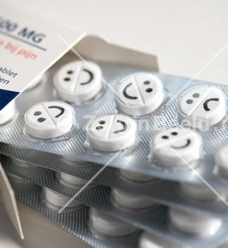
Fouten voorkomen
Meest voorkomende fouten:
Medicijn aan verkeerde cliënt
Verkeerde dosis
Verkeerd medicijn
Verkeerd tijdstip
Verkeerde toediening
Niet volgens protocol

Slide 25
De regel van 5
De juiste persoon
Het juiste medicijn
De juiste dosis
Het juiste tijdstip
De juiste toedieningsvorm

Slide 26
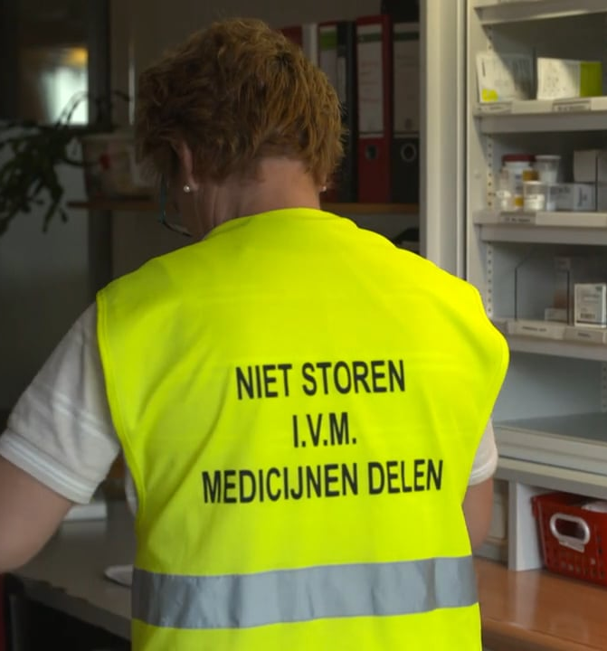
Verder
Voorkom afleiding
Volg procedures en voorschriften
Volg controlevoorschriften bij dubbelcheck
Ken het medicijn wat je verstrekt (bijv. bijwerkingen)
Houdt de administratie op orde en actueel
Meld fouten!

